Slide 1
< PC버전 >

Slide 2
<PC버전 방법 1>
※ 다운 안되면 크롬 or 익스플로러으로

Slide 3
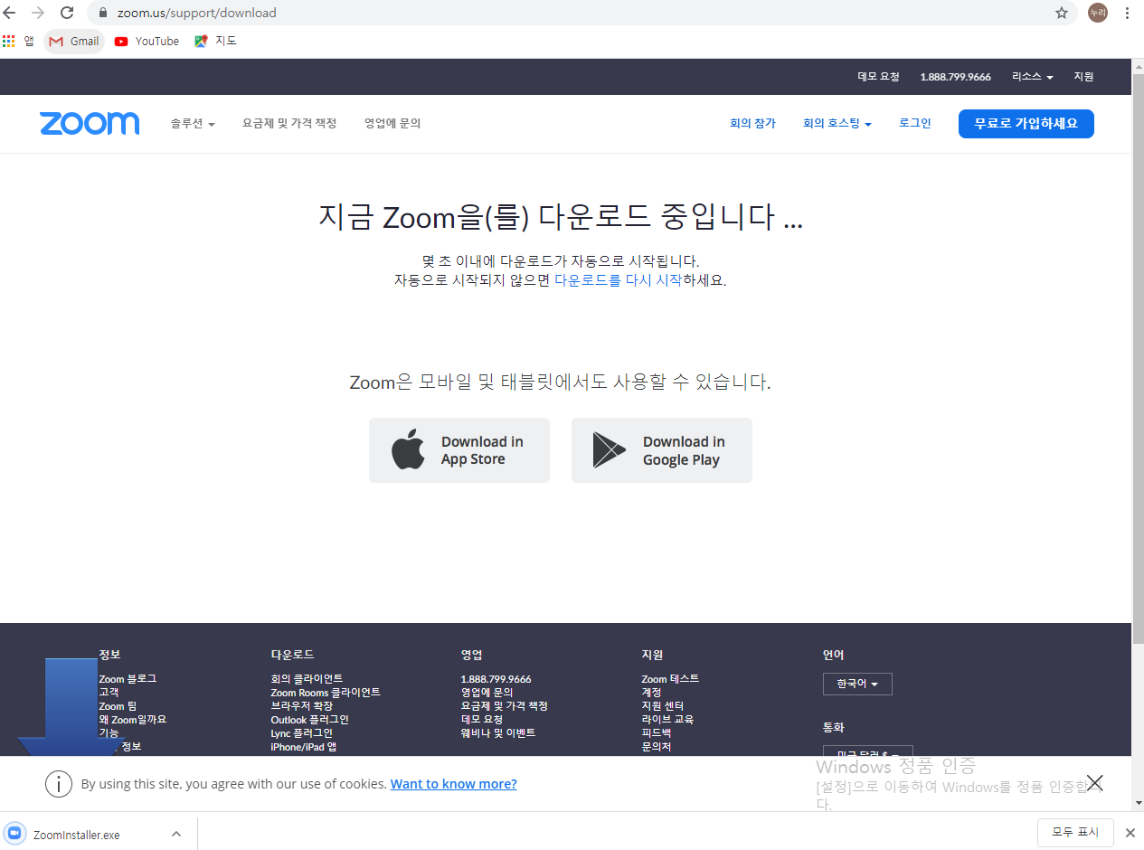

Slide 5
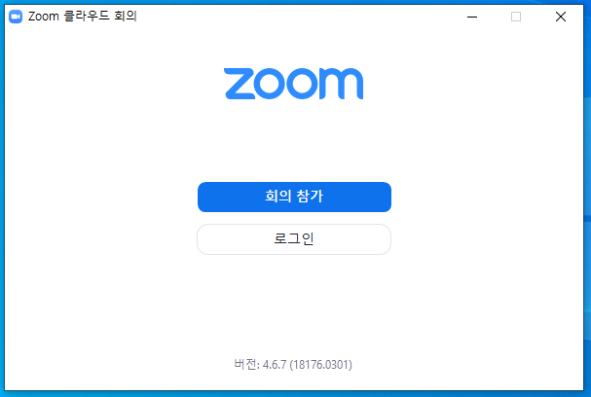
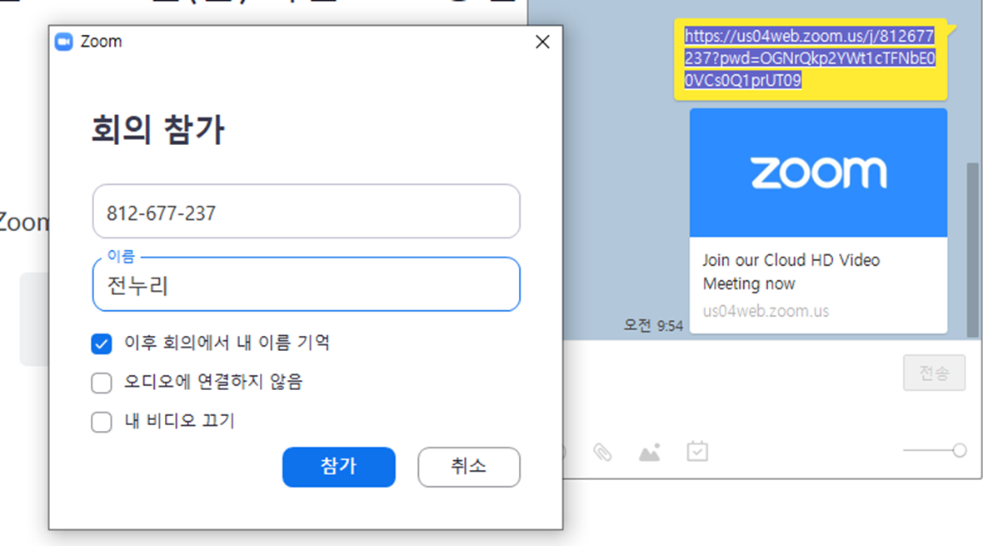
교수님께서 공유하신 회의 링크 또는 회의 ID ctrl c+v
반드시 실명으로 들어오기!

Slide 6
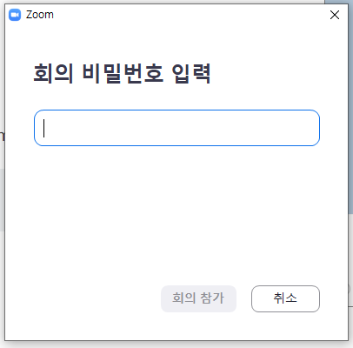

Slide 7
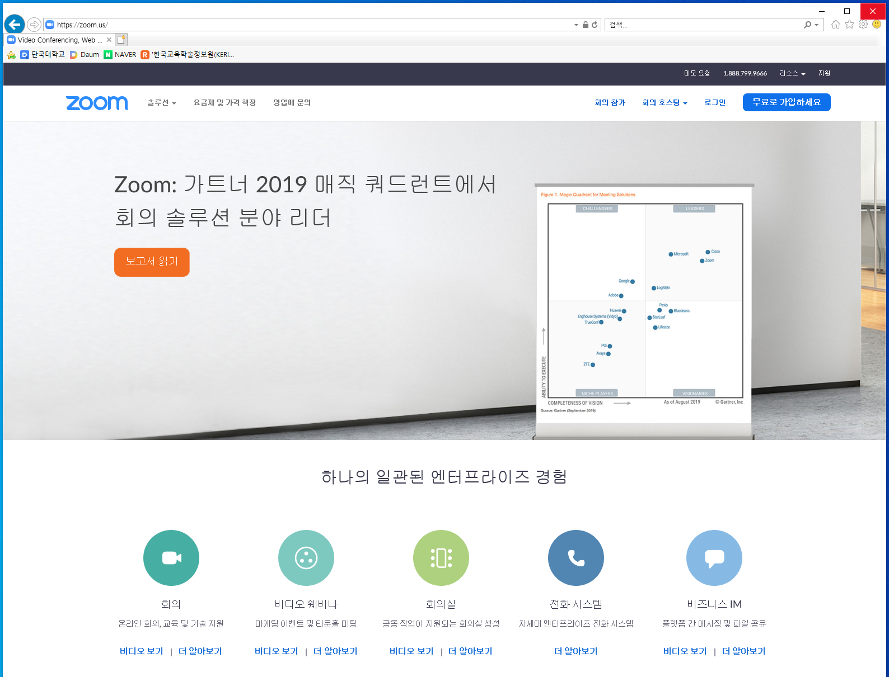
<PC버전 방법 2>
Http://zoom.us 접속 후 회원가입 및 로그인

Slide 8
<PC버전 방법 2>
회의 참가 클릭

Slide 9
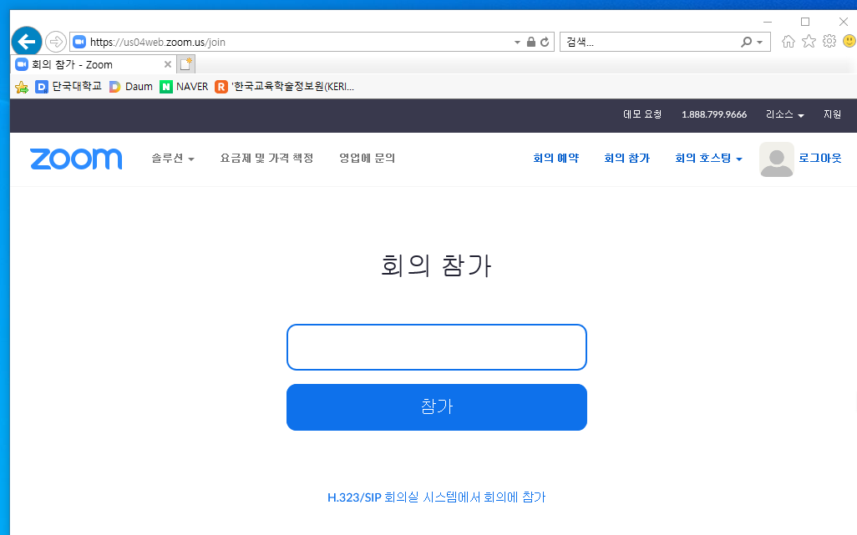
<PC버전 방법 2>
공지된 방번호 입력 후 참가 클릭

Slide 10
< 모바일 버전>

Slide 11
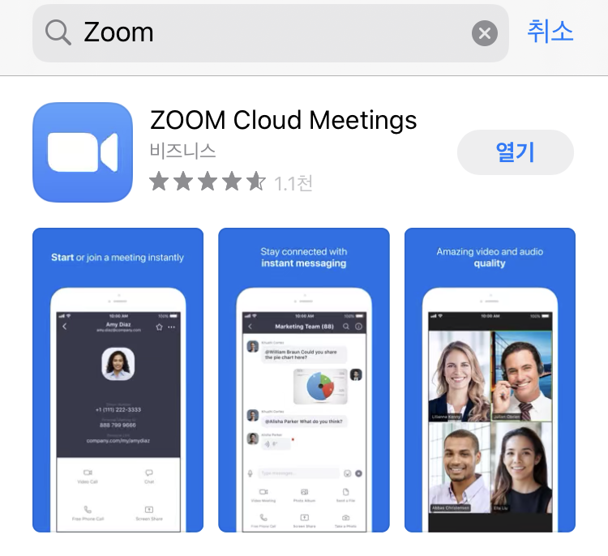
<모바일버전>

Slide 12
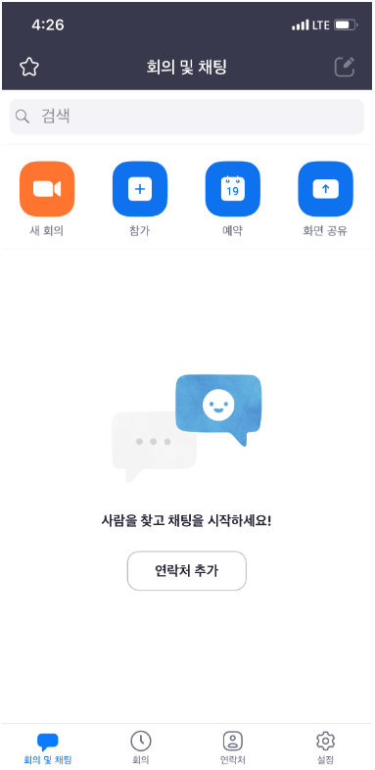
<모바일버전>
참가 클릭

Slide 13
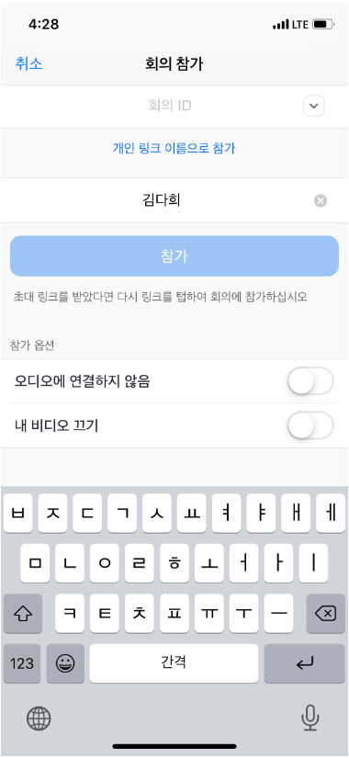
<모바일버전>
회의 아이디에 방 번호 입력
이름은 본인 이름으로 설정

Slide 14
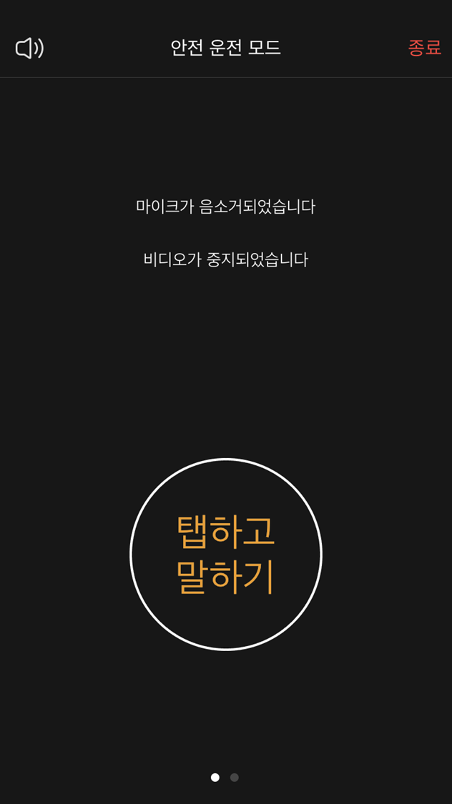
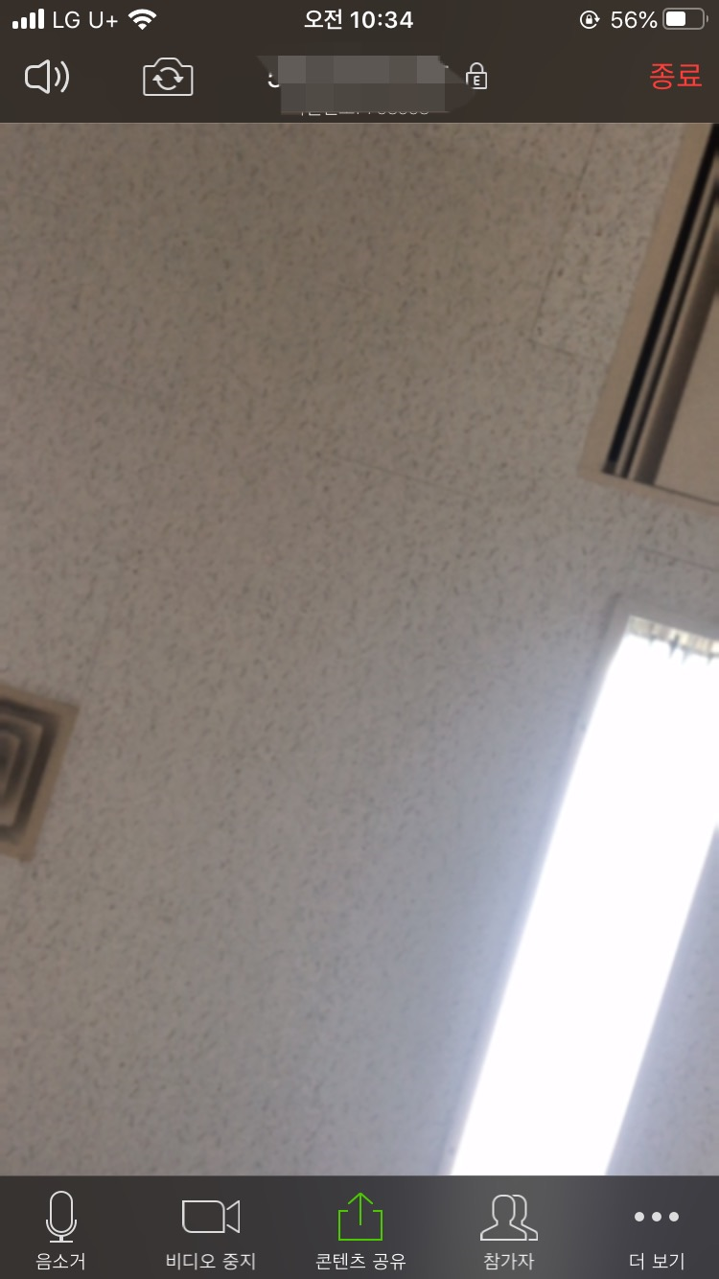
옆으로 스크롤!
접속 후 음소거 및 비디오 중지 설정

